Slide 1
NCIT 第一DX事业部 智能推荐系统 2019年5月
NTT DATA (CHINA) Information Technology CO., LTD.
2019

Slide 2

1
智能推荐系统概述
2
智能推荐系统的作用
NCIT 智能推荐系统
3
NCIT智能推荐系统的应用场景
4
NCIT智能推荐算法引擎的基本构成
5
NCIT智能推荐系统的组成架构
6
NCIT智能推荐系统解决方案与实际案例

Slide 3
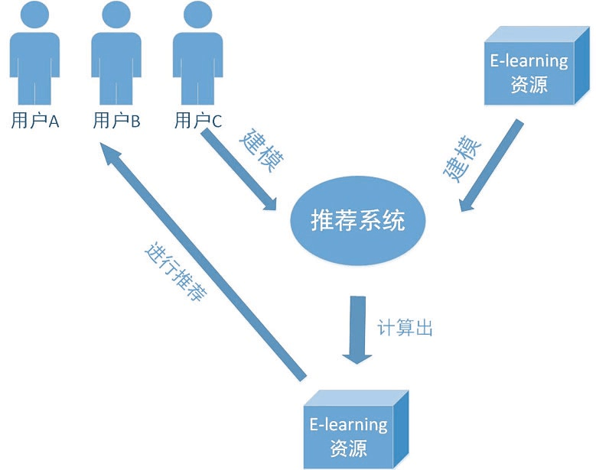
１
NCIT 智能推荐系统
智能推荐系统概述
定义：是一种信息过滤系统，属于资讯过滤的一种应用。预测用户对物品的“评分”或“偏好”。
根据预测的结果，将可能受喜好的资讯或实物（例如：电影、电视节目、音乐、书籍、新闻、图片、网页）推荐给使用者。
推荐系统首先收集用户的历史行为数据,然后通过预处理的方法得到用户-评价矩阵,再利用机器学习领域中相关推荐技术形成对用户的个性化推荐。有的推荐系统还搜集用户对推荐结果的反馈,并根据实际的反馈信息实时调整推荐策略,产生更符合用户需求的推荐结果。

Slide 4
2
NCIT 智能推荐系统
NCIT智能推荐系统的作用
帮助用户快速发现感兴趣和高质量的信息，提升用户体验
增加用户使用产品的时间
提供个性化信息，信息的推荐更为精准
用户
推荐系统的作用
解决商品的长尾问题，使处于长尾的商品更精确的推荐给潜在用户
广告的精准投放
关联商品的自动推荐
产品

Slide 5
3
NCIT 智能推荐系统
NCIT智能推荐系统的应用场景
电子商务
电影和视频网站
个性化广告
社交网络
个性化音乐平台
个性化阅读
基于位置的服务
NCIT智能推荐系统优势
根据不同场景，解决冷启动问题（用户冷启动、商品冷启动，系统冷启动）
利用大数据平台Spark，进行模型的快速训练。
构建多引擎推荐，对每个引擎的推荐结果进行进行优先级合并，排序，从而提升推荐效果。
NCIT推荐系统

Slide 6
4
NCIT 智能推荐系统
NCIT智能推荐算法引擎的基本构成
Item-Based协同过滤
基于标签的推荐
社会化推荐（大众推荐）
User-Based协同过滤
基于内容的推荐
基于用户统计信息的推荐
基于位置的推荐
基于时间的推荐
初始结果
过滤
展示
用户

Slide 7
5
NCIT 智能推荐系统
NCIT智能推荐系统的组成架构
线上服务
应用层
猜你喜欢
相关推荐
Feed流推荐
个性化Push
HTTP
RPC
计算工具
召回策略
排序模型
TensoFlow
协同过滤
矩阵分解
DNN
点击率
转化率
停留时长
Scikit-learn
地域热门
兴趣召回
关联规则
LR
DNN
GBDT
模型融合
策略层
Spark
基础数据计算
Hadoop
用户画像
商品分类
数据分析
索引构建
Word2Vec
…….
业务数据
用户研究
日志数据
数据存储
数据层
用户数据
商品数据
前端埋点
后端埋点
Redis
数据挖掘
HDFS
文本挖掘
Mysql

Slide 8

6
NCIT 智能推荐系统
NCIT智能推荐系统解决方案与实际案例
NCIT第一DX事业部所开发的智能推荐系统，已应用于比心单身小程序的交友推荐
微信搜索小程序 “比心单身”
1、注册用户数约30万；
2、基于用户的浏览数据构建评分矩阵，利用Spark进行协同过滤算法模型的训练；
3、基于用户数据构建聚类模型，解决新用户的冷启动问题；
4、模型每天训练一次，保证模型可以加入用户最新的行为数据，提升推荐效果；

